Slide 1
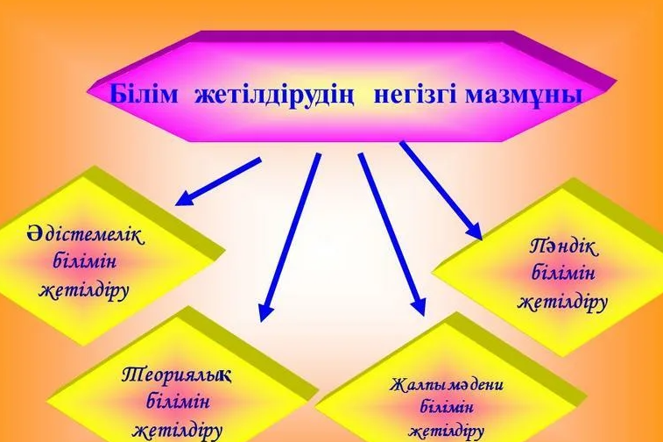
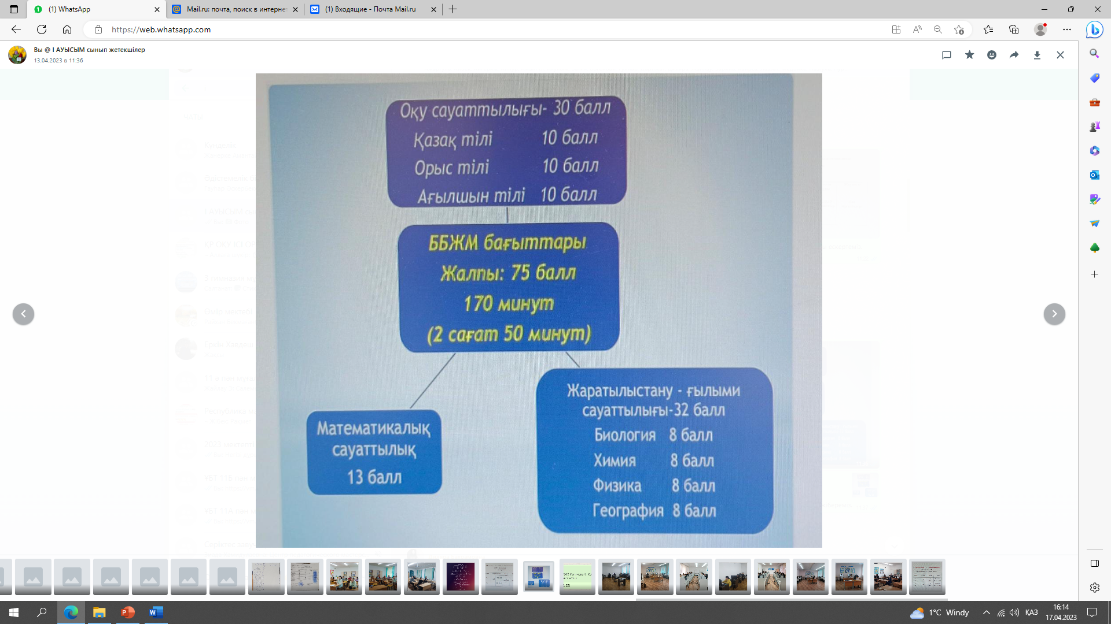
М.Ғабдуллин атындағы № 3 көпсалалы гимназиясы
2023-2024 оқу жылы
9-сыныптар бойынша ББЖМ дайындық барысы
Білім алушылардың білім жетістіктерінің мониторингі

Slide 2
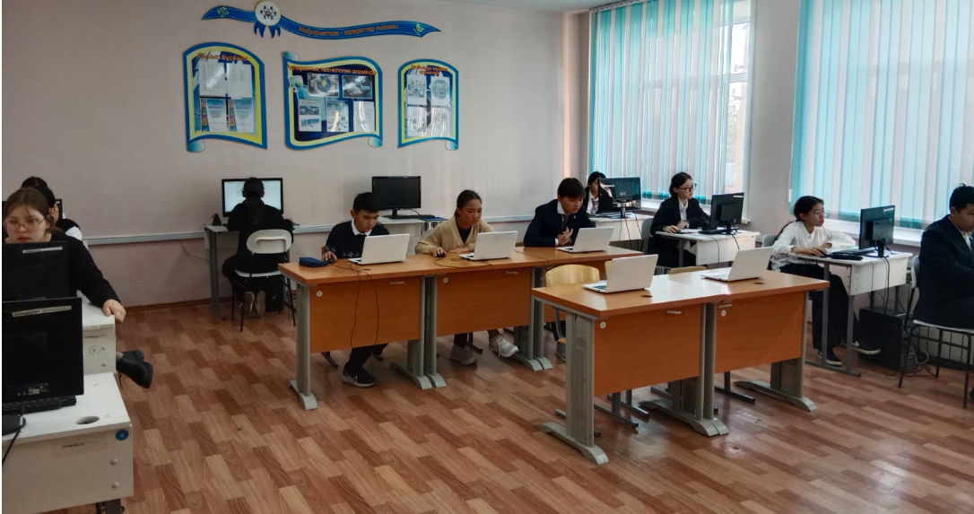

Slide 3
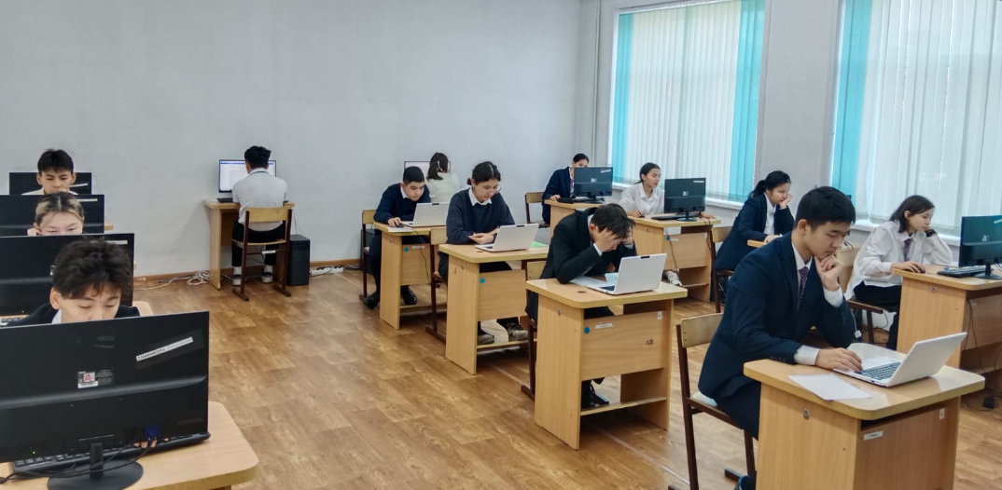

Slide 4
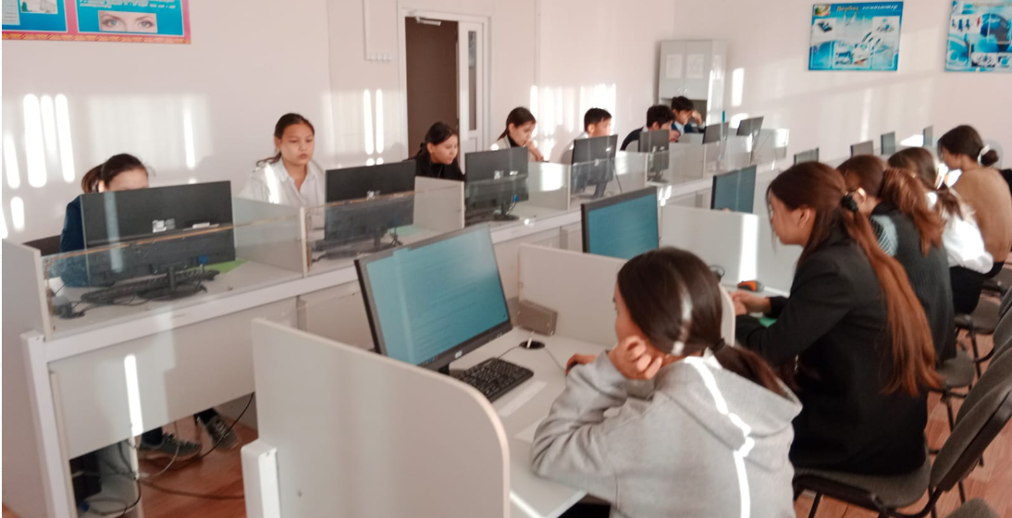

Slide 5
 | М.Ғабдуллин атындағы №3 көпсалалы гимназиясы
 |  |  | 2023 -2024 оқу жылы ББМЖ қорытындысы
 |  |  |  |  |  | 19.сен

